Slide 1
French
Vendredi 8 Janvier
Seasons

Slide 2


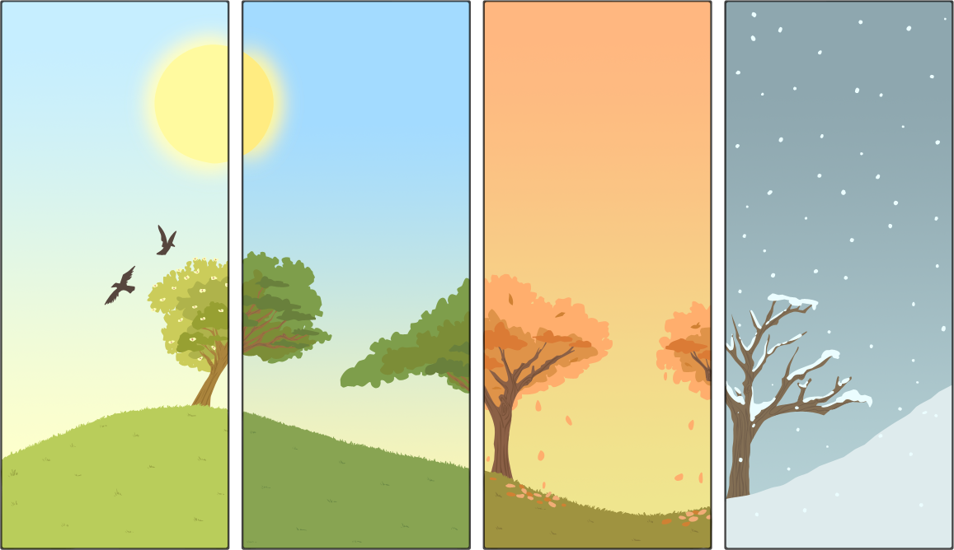
Quels sont les noms des saisons ?
(What are the Names of the Seasons?)
Click play buttons throughout to hear phrases and words.
spring
le printemps
summer
l'été
autumn
l’automne
winter
l’hiver

Slide 3
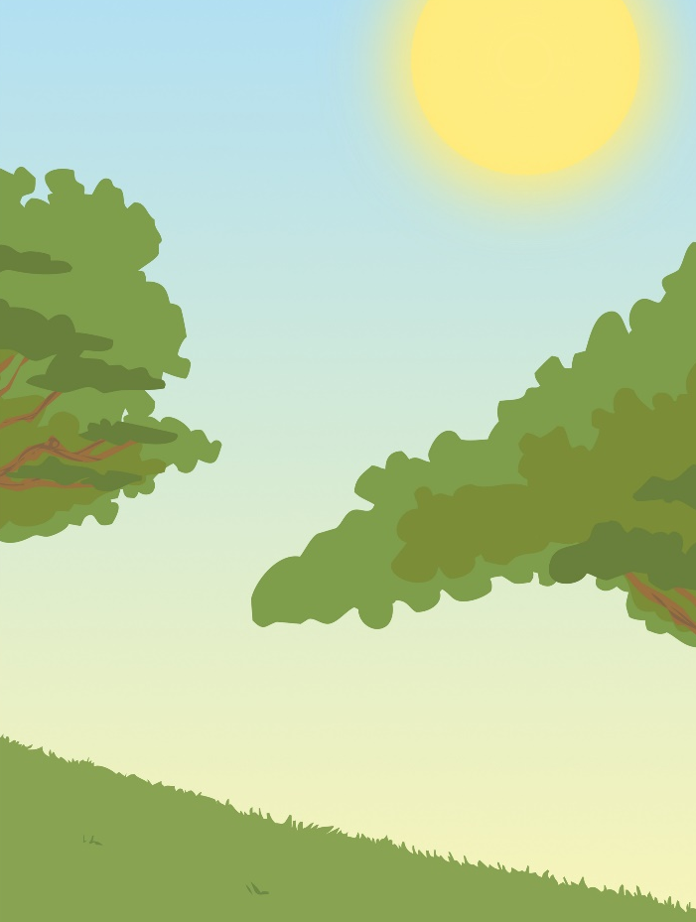
Quels sont les noms des saisons ?
(What are the Names of the Seasons?)
Can you correctly name the season?
le printemps
l'été
summer - l'été
l’automne
l’hiver

Slide 4
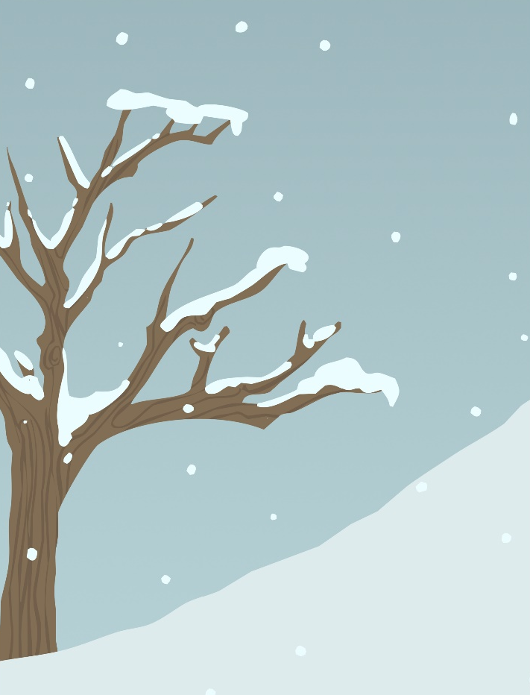
Quels sont les noms des saisons ?
(What are the Names of the Seasons?)
Can you correctly name the season?
le printemps
l'été
l’automne
winter – l’hiver
l’hiver

Slide 5

Quels sont les noms des saisons ?
(What are the Names of the Seasons?)
Can you correctly name the season?
spring - le printemps
le printemps
l'été
l’automne
l’hiver

Slide 6
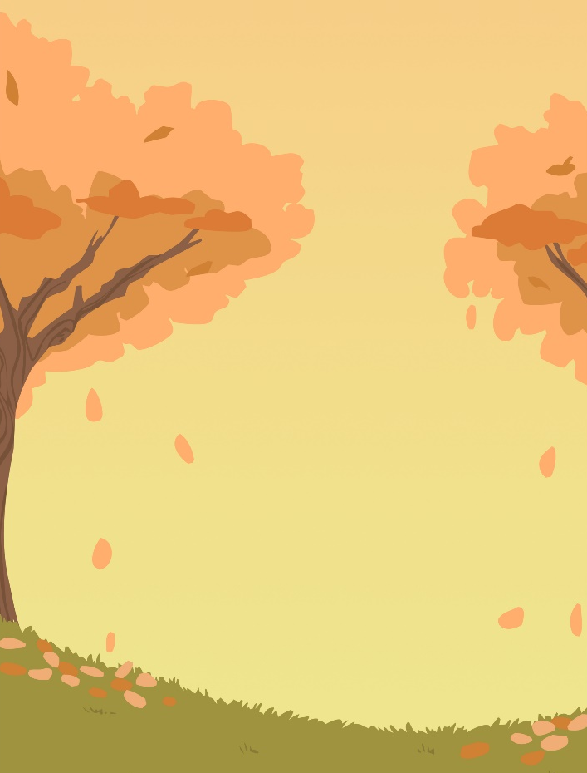
Quels sont les noms des saisons ?
(What are the Names of the Seasons?)
Can you correctly name the season?
le printemps
l'été
autumn – l’automne
l’automne
l’hiver

Slide 7

Les mois et les saisons
(Months and Seasons)
Do you know the names of the months?
January
February
March
April
May
June
janvier
février
mars
avril
mai
juin
July
August
September
October
November
December
juillet
août
septembre
octobre
novembre
décembre

Slide 8
Les mois et les saisons
(Months and Seasons)
le printemps
mars
Mars est au printemps.
avril
Avril est au printemps.
mai
Mai est au printemps.
Mars, avril et mai sont au printemps.

Slide 9
Les mois et les saisons
(Months and Seasons)
l’été
juin
Juin est en été.
juillet
Juillet est en été.
août
Août est en été.
Juin, juillet et août sont en été.

Slide 10
Les mois et les saisons
(Months and Seasons)
l’automne
septembre
Septembre est en automne.
octobre
Octobre est en automne.
novembre
Novembre est en automne.
Septembre, octobre et novembre sont en automne.

Slide 11
Les mois et les saisons
(Months and Seasons)
l’hiver
décembre
Décembre est en hiver.
janvier
Janvier est en hiver.
février
Février est en hiver.
Décembre, janvier et février sont en hiver.

Slide 12

Les mois et les saisons
(Months and Seasons)
En quelle saison est janvier ?
au printemps ?
en été ?
en automne ?
en hiver ?
Janvier est en hiver.

Slide 13
Les mois et les saisons
(Months and Seasons)
En quelle saison est mai ?
au printemps ?
en été ?
en automne ?
en hiver ?
Mai est au printemps.

Slide 14

Les mois et les saisons
(Months and Seasons)
En quelle saison est septembre ?
au printemps ?
en été ?
en automne ?
en hiver ?
Septembre est en automne.

Slide 15

Les mois et les saisons
(Months and Seasons)
En quelle saison est juillet ?
au printemps ?
en été ?
en automne ?
en hiver ?
Juillet est en été.

Slide 16
Les mois et les saisons
(Months and Seasons)
En quelle saison sont avril et mai ?
au printemps ?
en été ?
en automne ?
en hiver ?
Avril et mai sont au printemps.

Slide 17

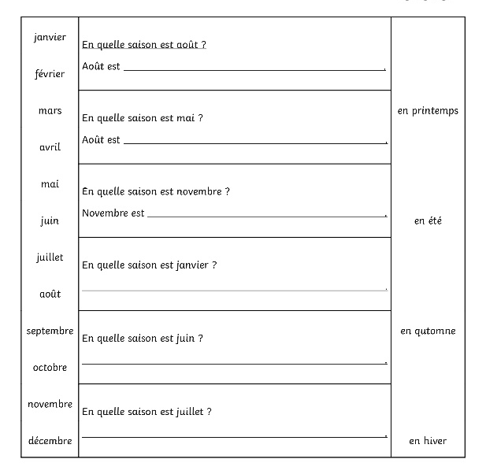
Allez-y !
(Off You Go!)
(The Worksheet is on the school Website!)

